Slide 1
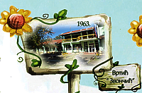
Пројекат Расина
Обележавање 650 година града Крушевца
13.05.2021.
Крушевац

Slide 2
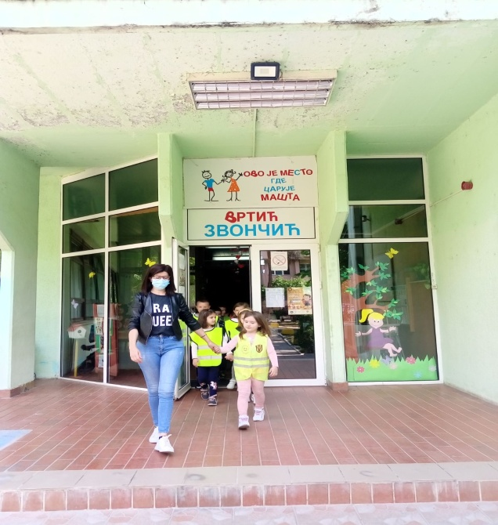
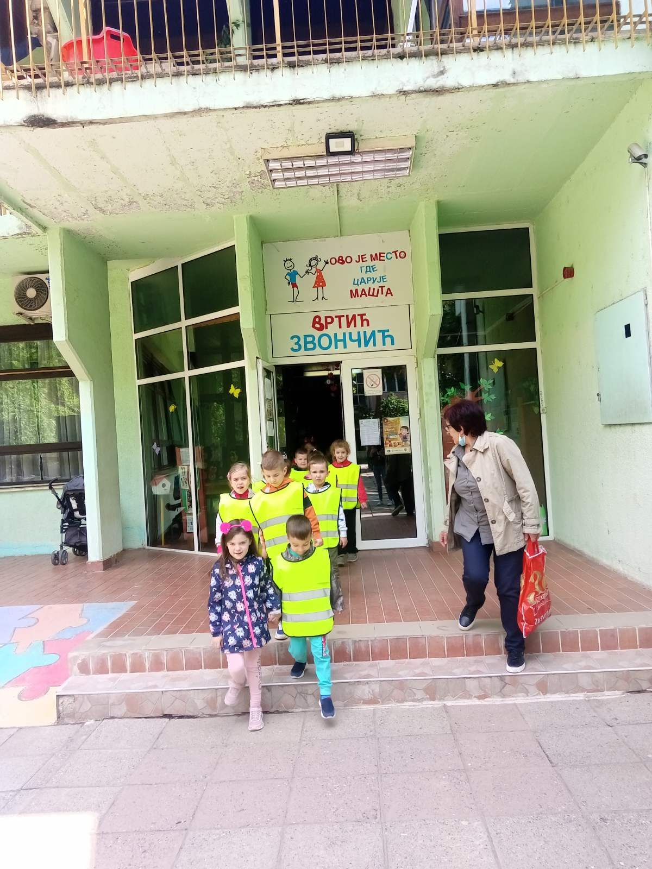
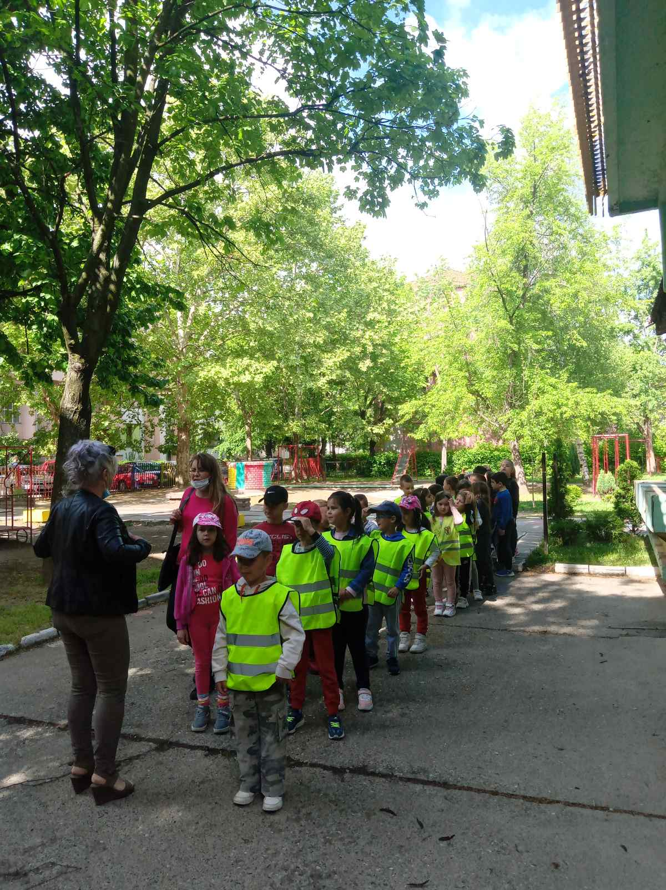
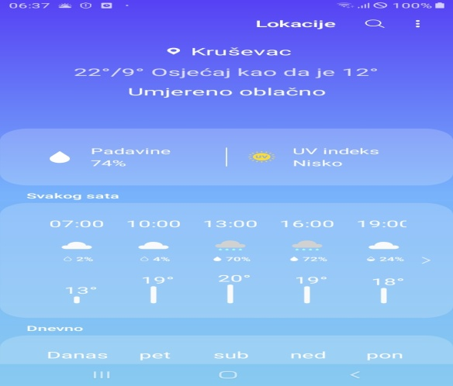
Спремни за шетњу до Расине ,проверени временски услови...

Slide 3
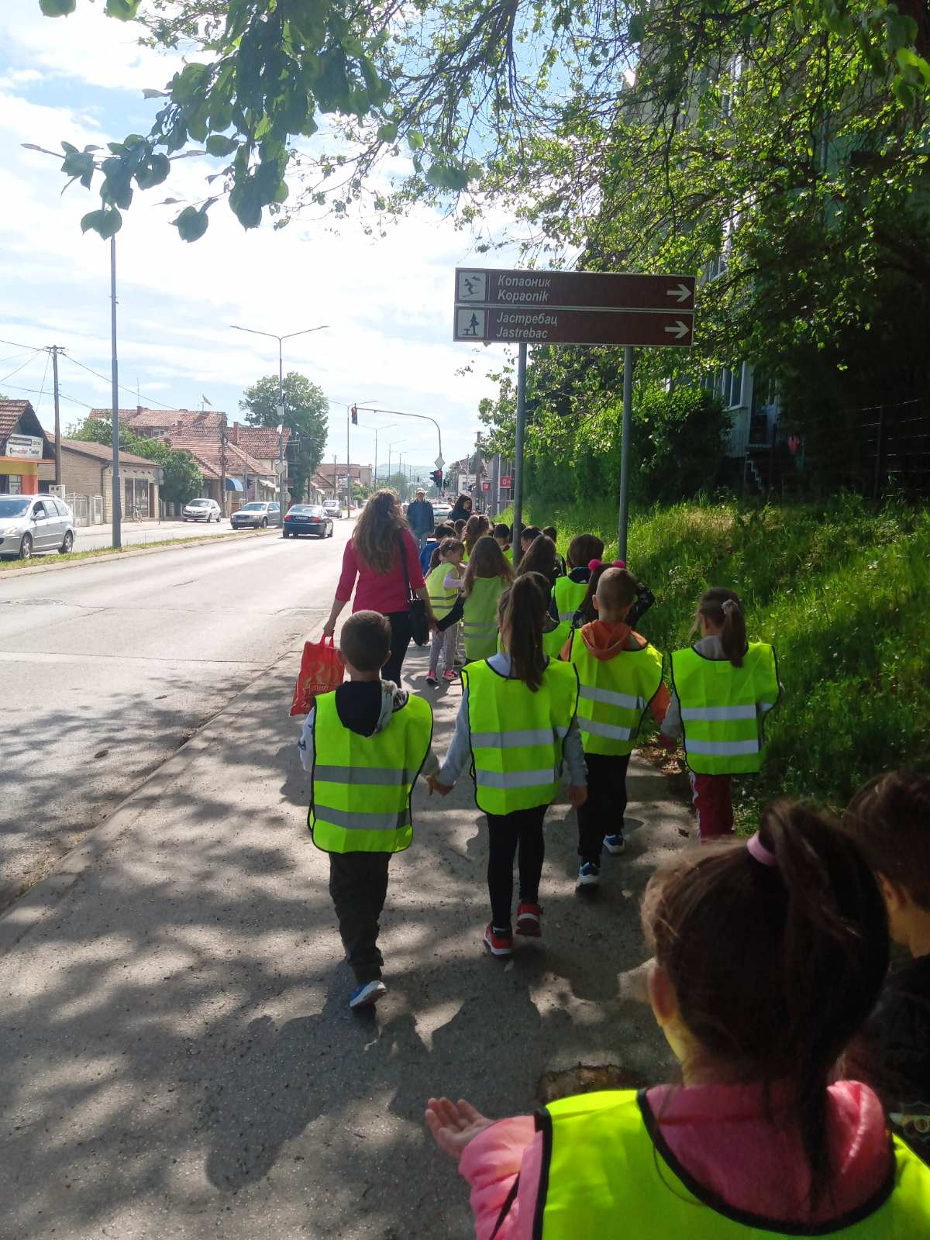
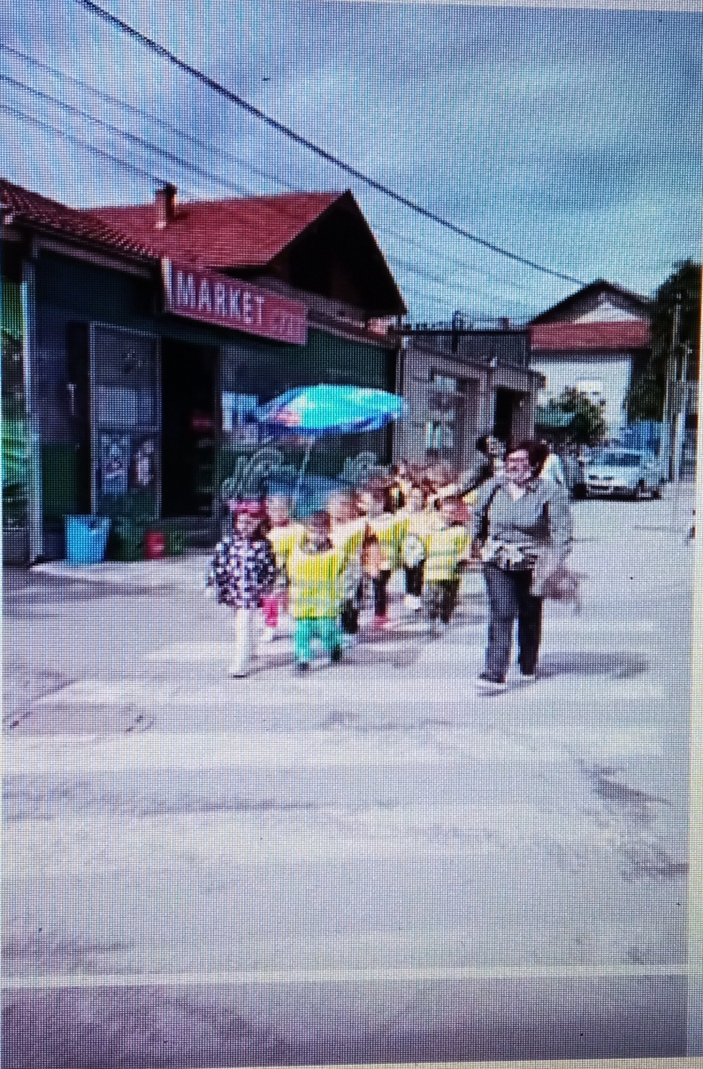
Пут до реке ,уз поштовање свих правила понашања у саобраћају ...

Slide 4
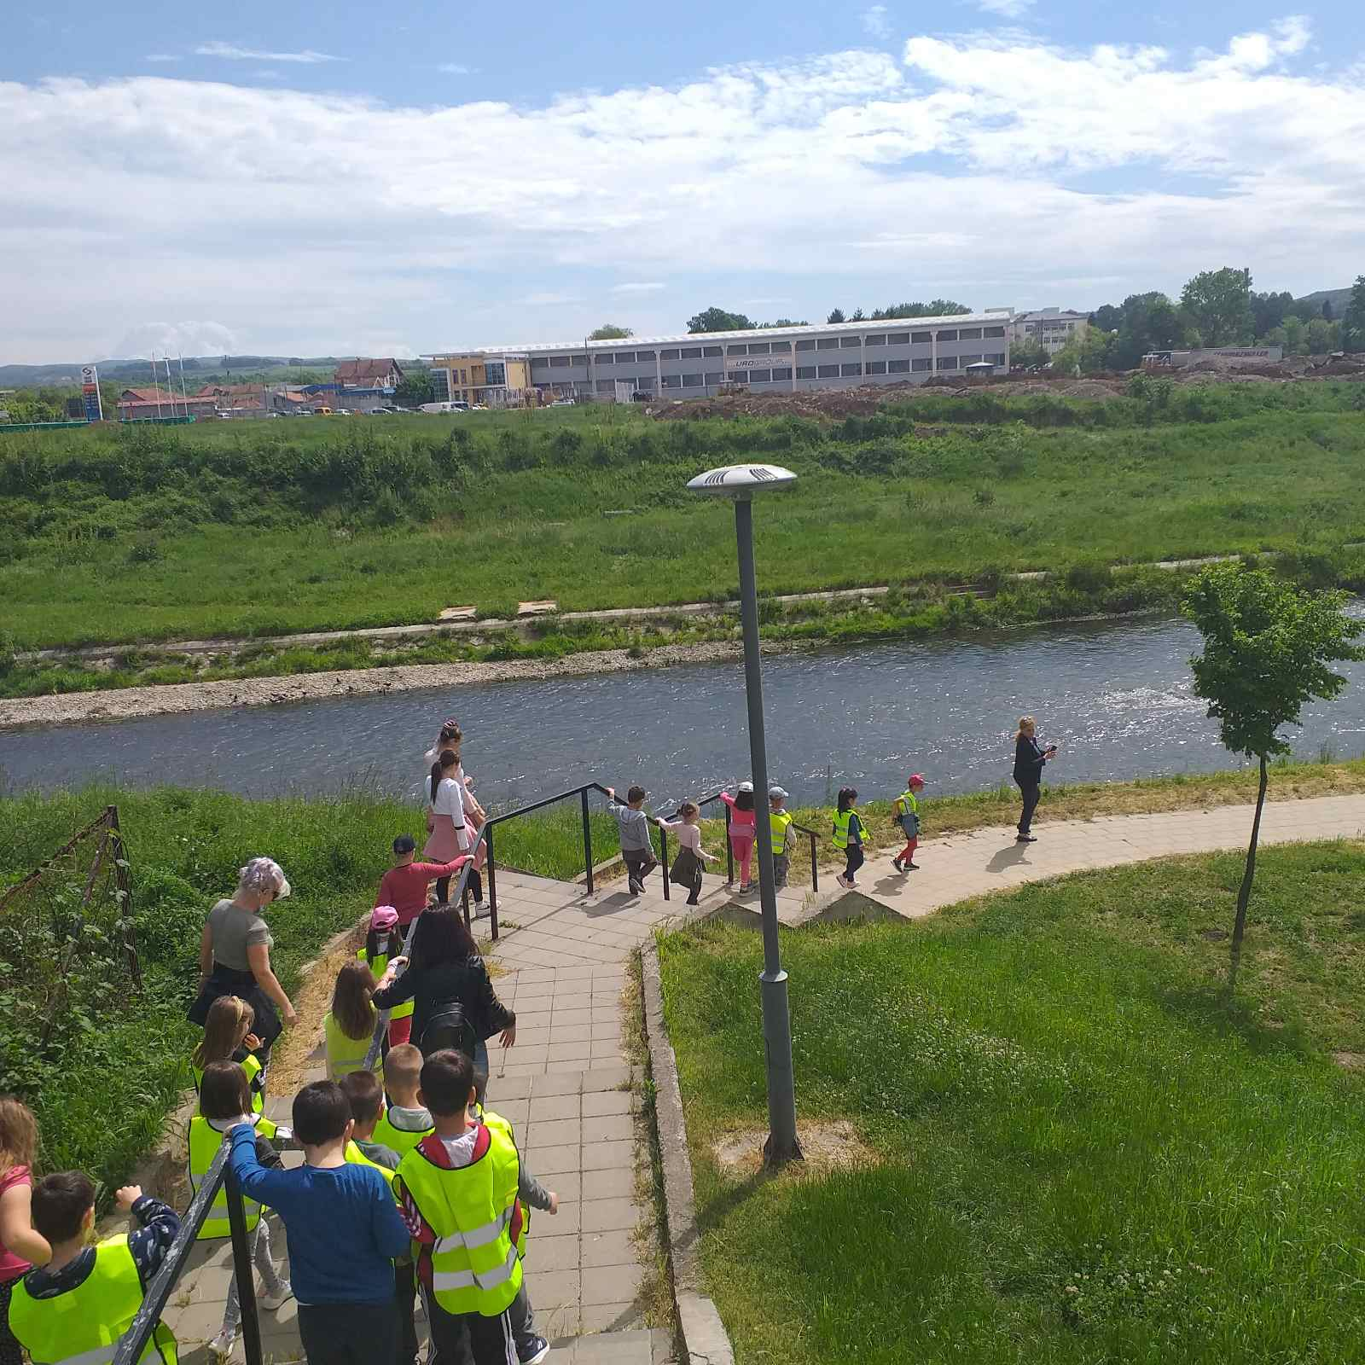
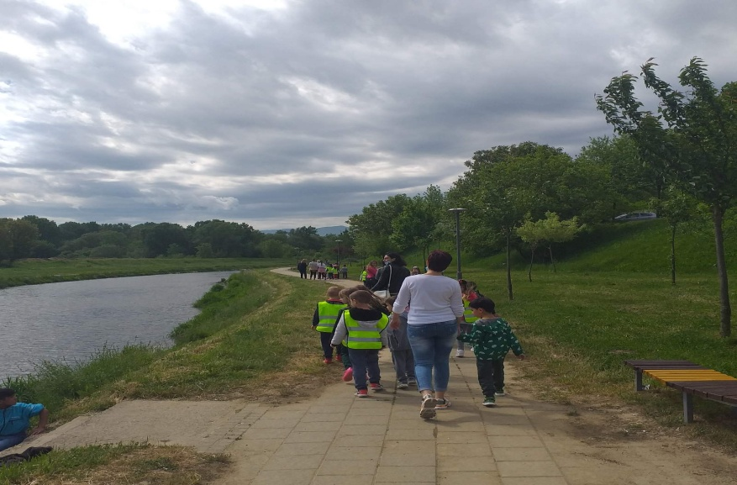
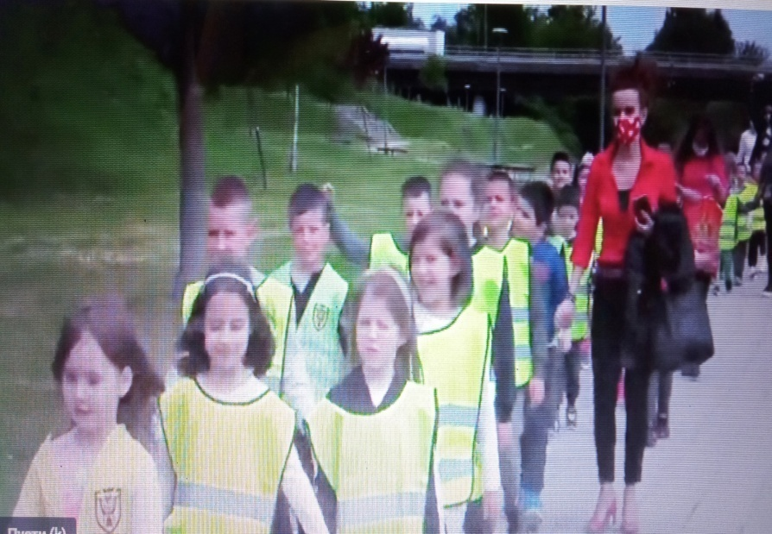
Расина тече,а ми шетамо

Slide 5
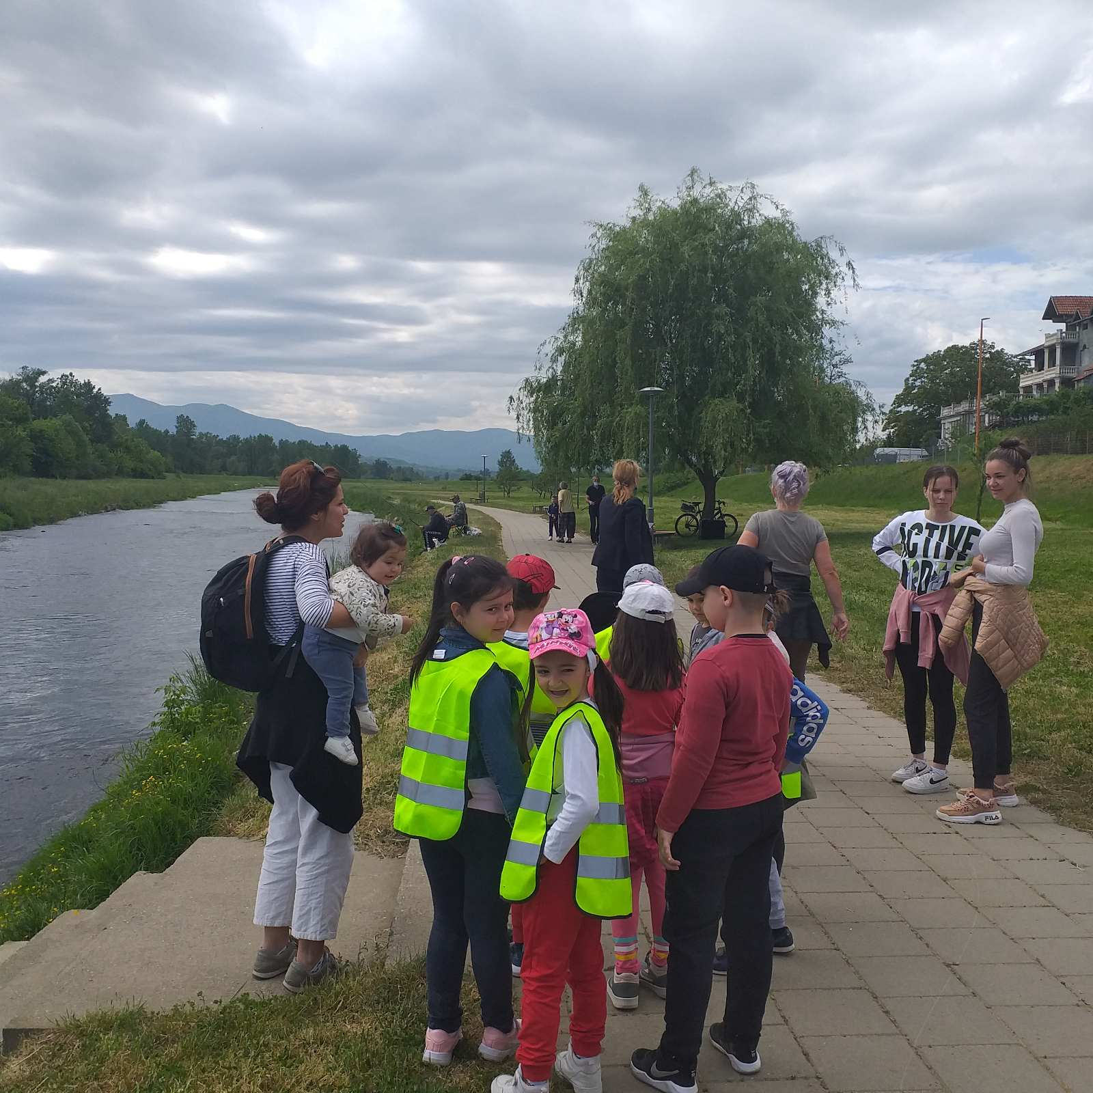
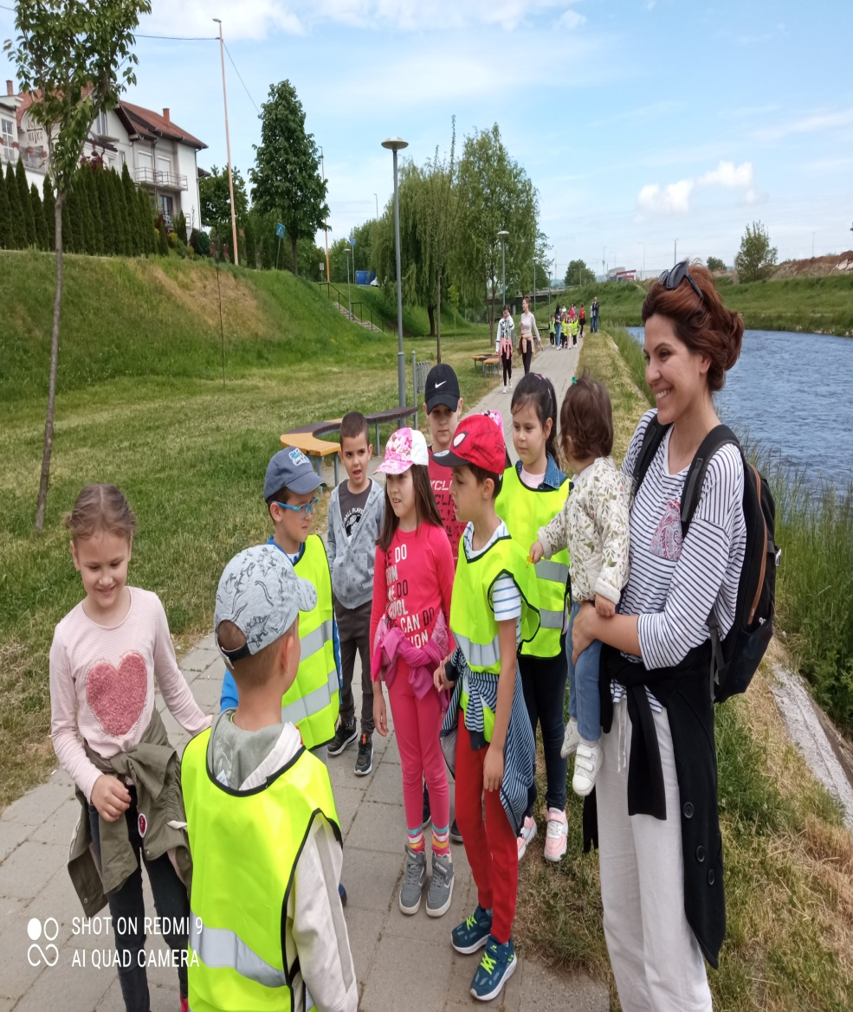
Случајни сусрет поред реке,беба се зове Сена.Сенина мама је добила препоруку од деце да упише бебу у вртић Звончић

Slide 6
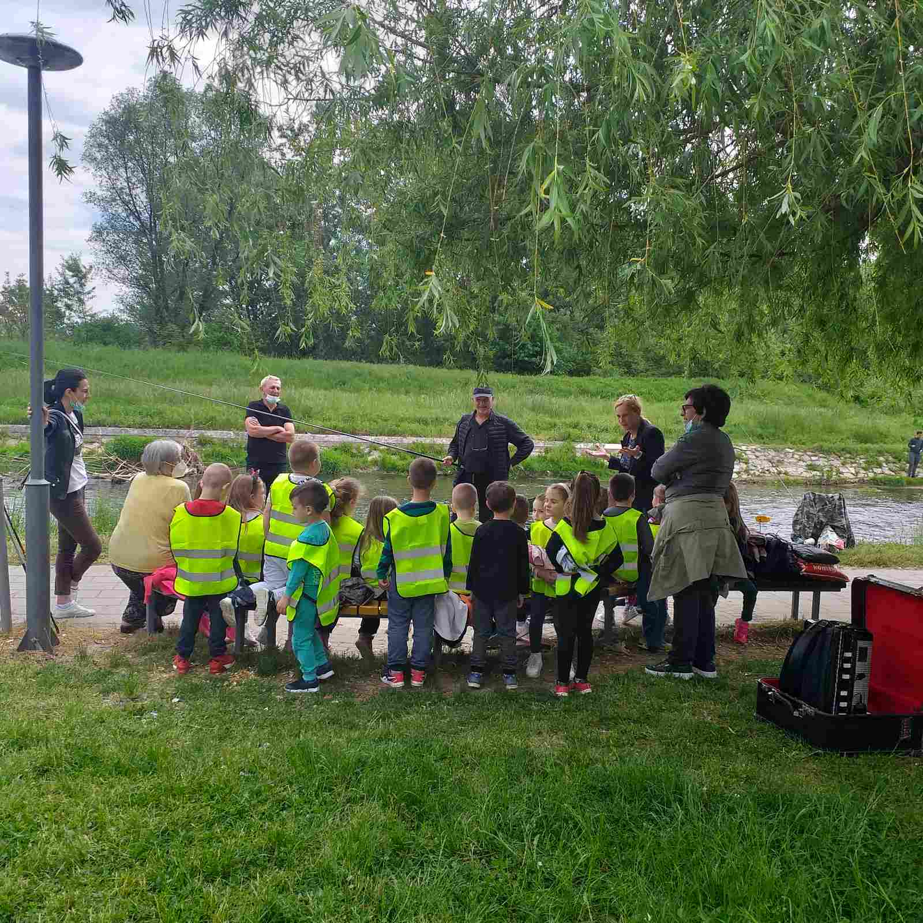
Крај Расине су нас чекали спортски риболовци
Деке Савић Неде и Данила Миловановића

Slide 7
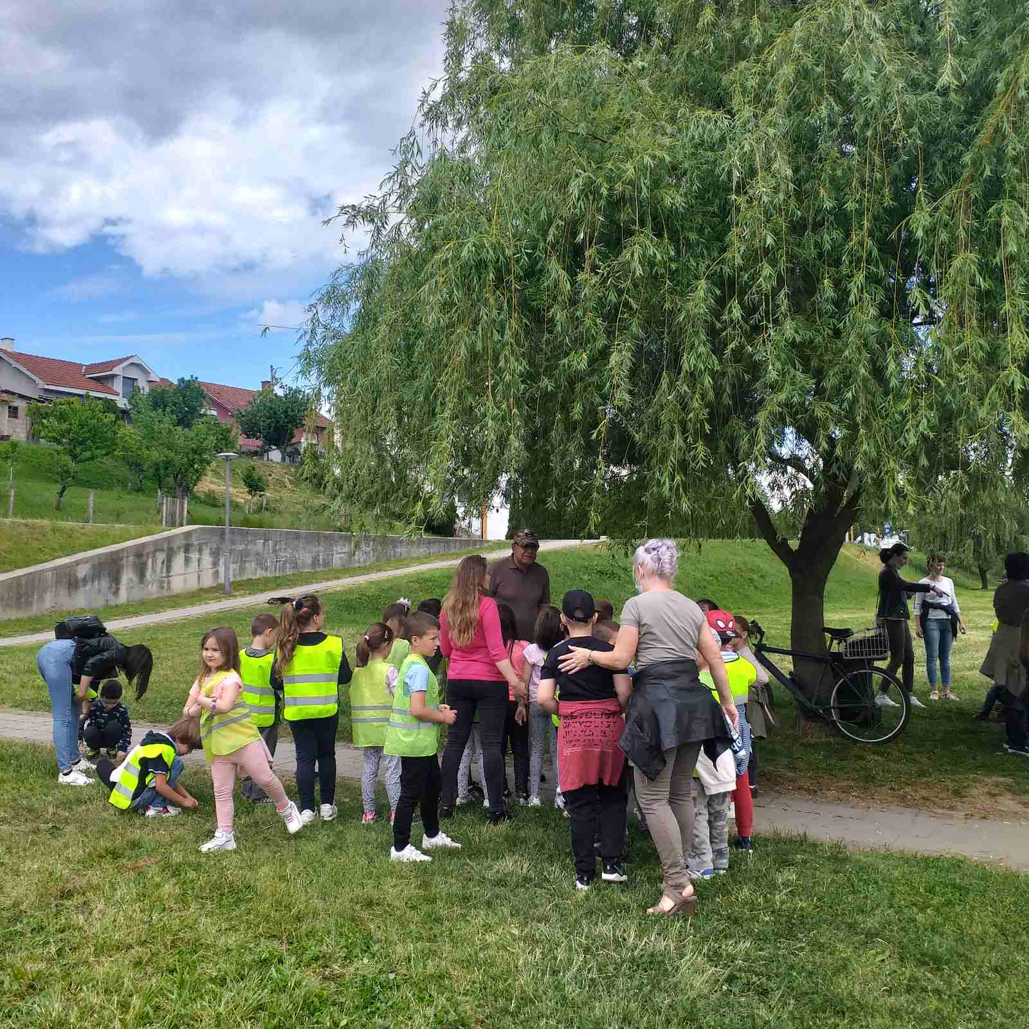
Драган Јашаревић,риболовац и уметник на хармоници

Slide 8
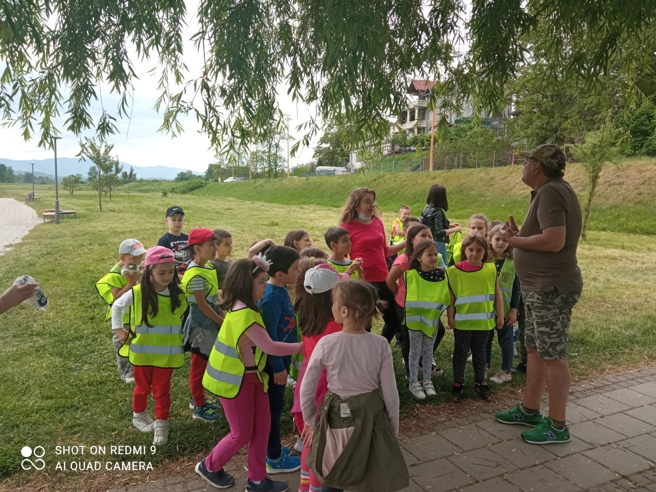
Сваки риболовац ,мора да има риболовачку дозволу

Slide 9
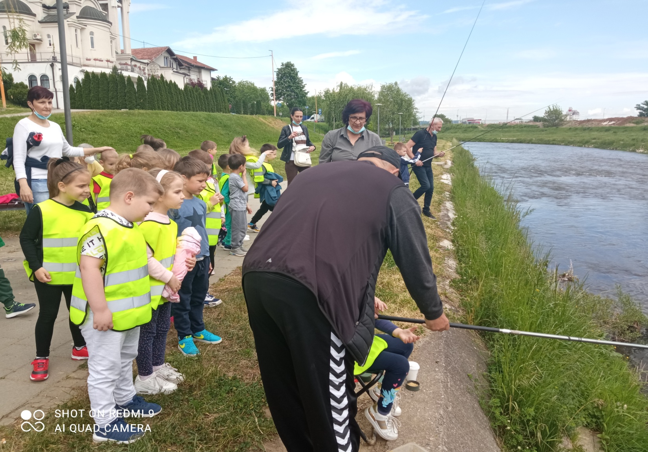
Пецање се воли и учи...

Slide 10
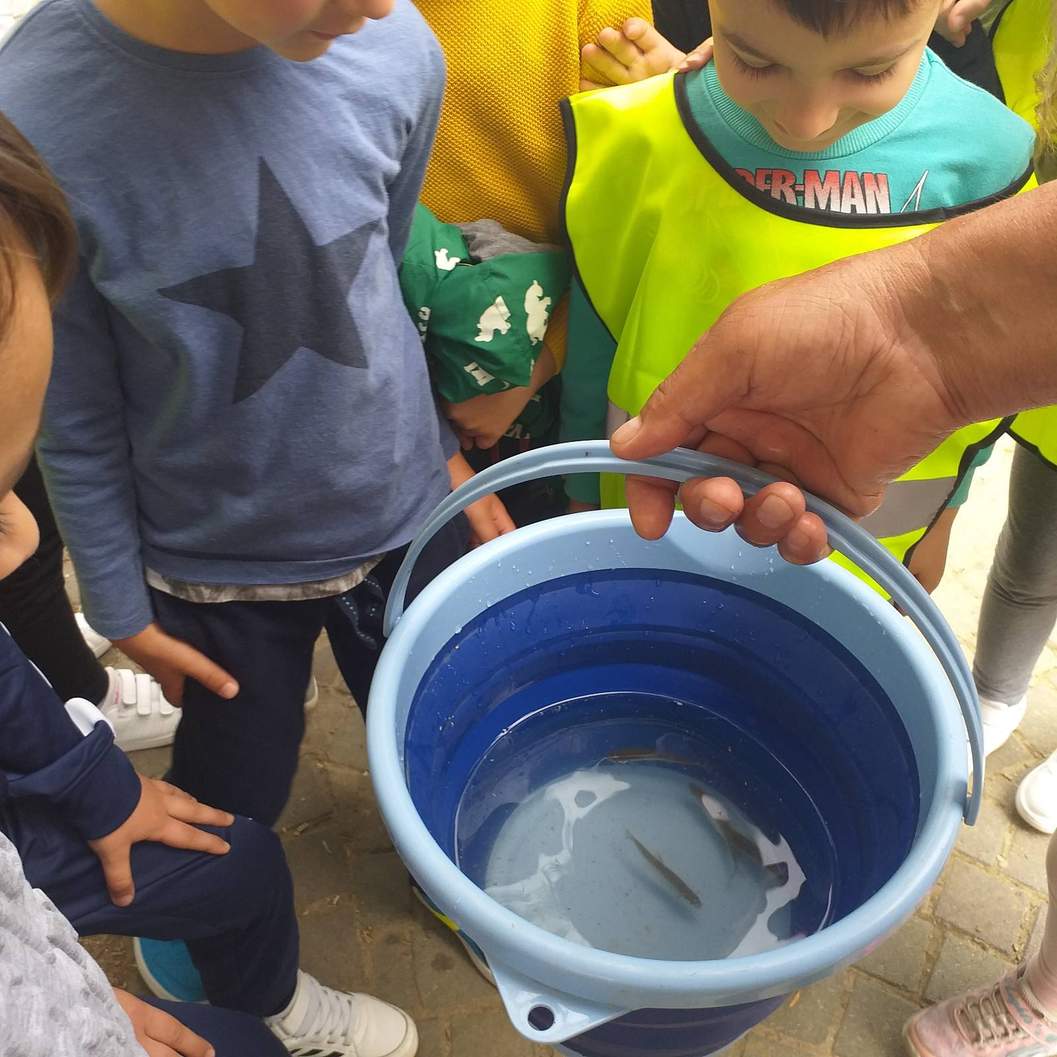
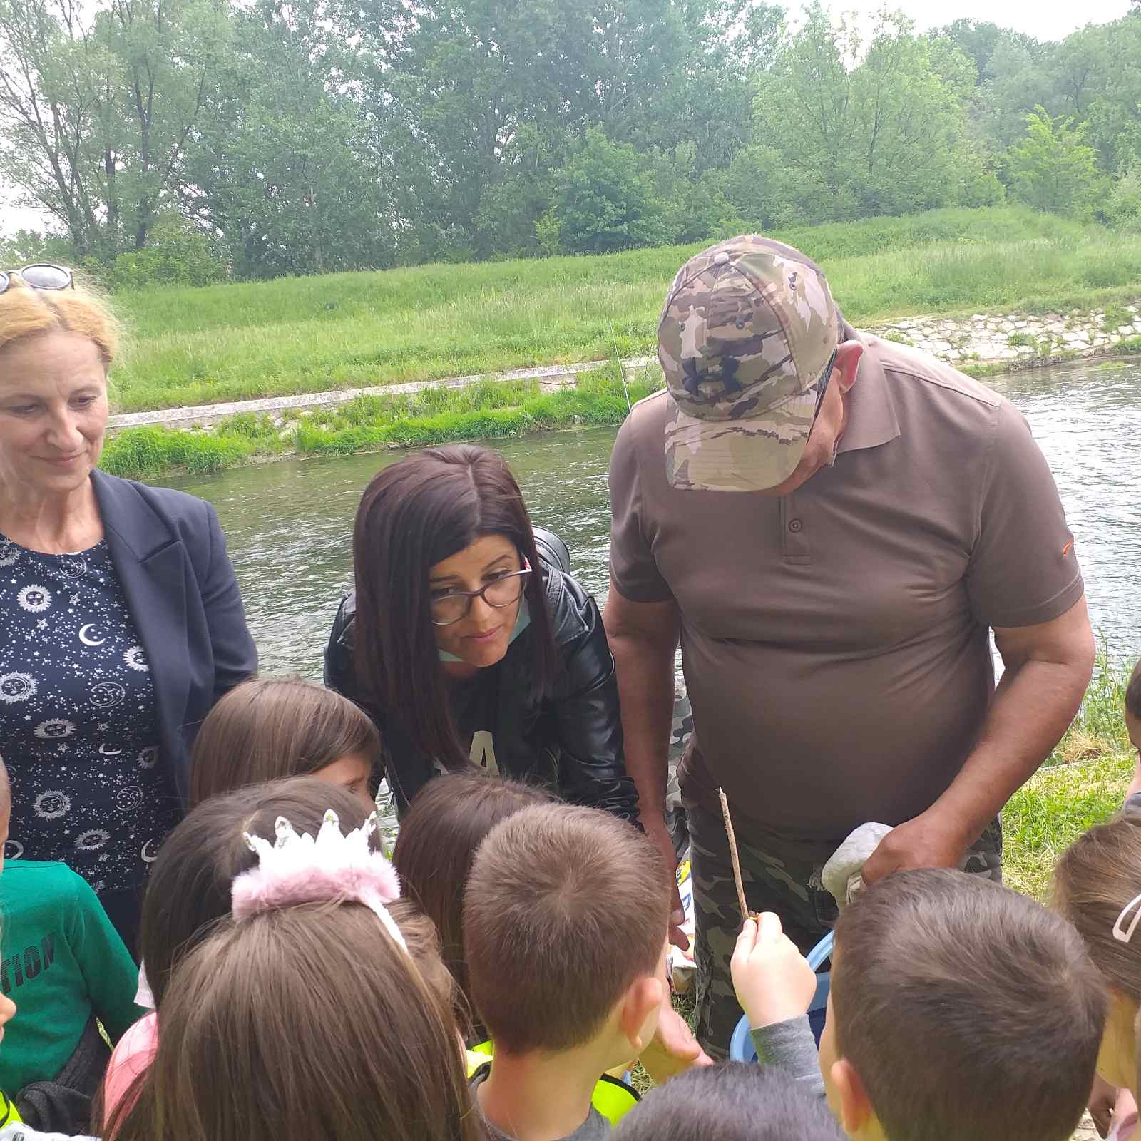
Расинске рибице

Slide 11
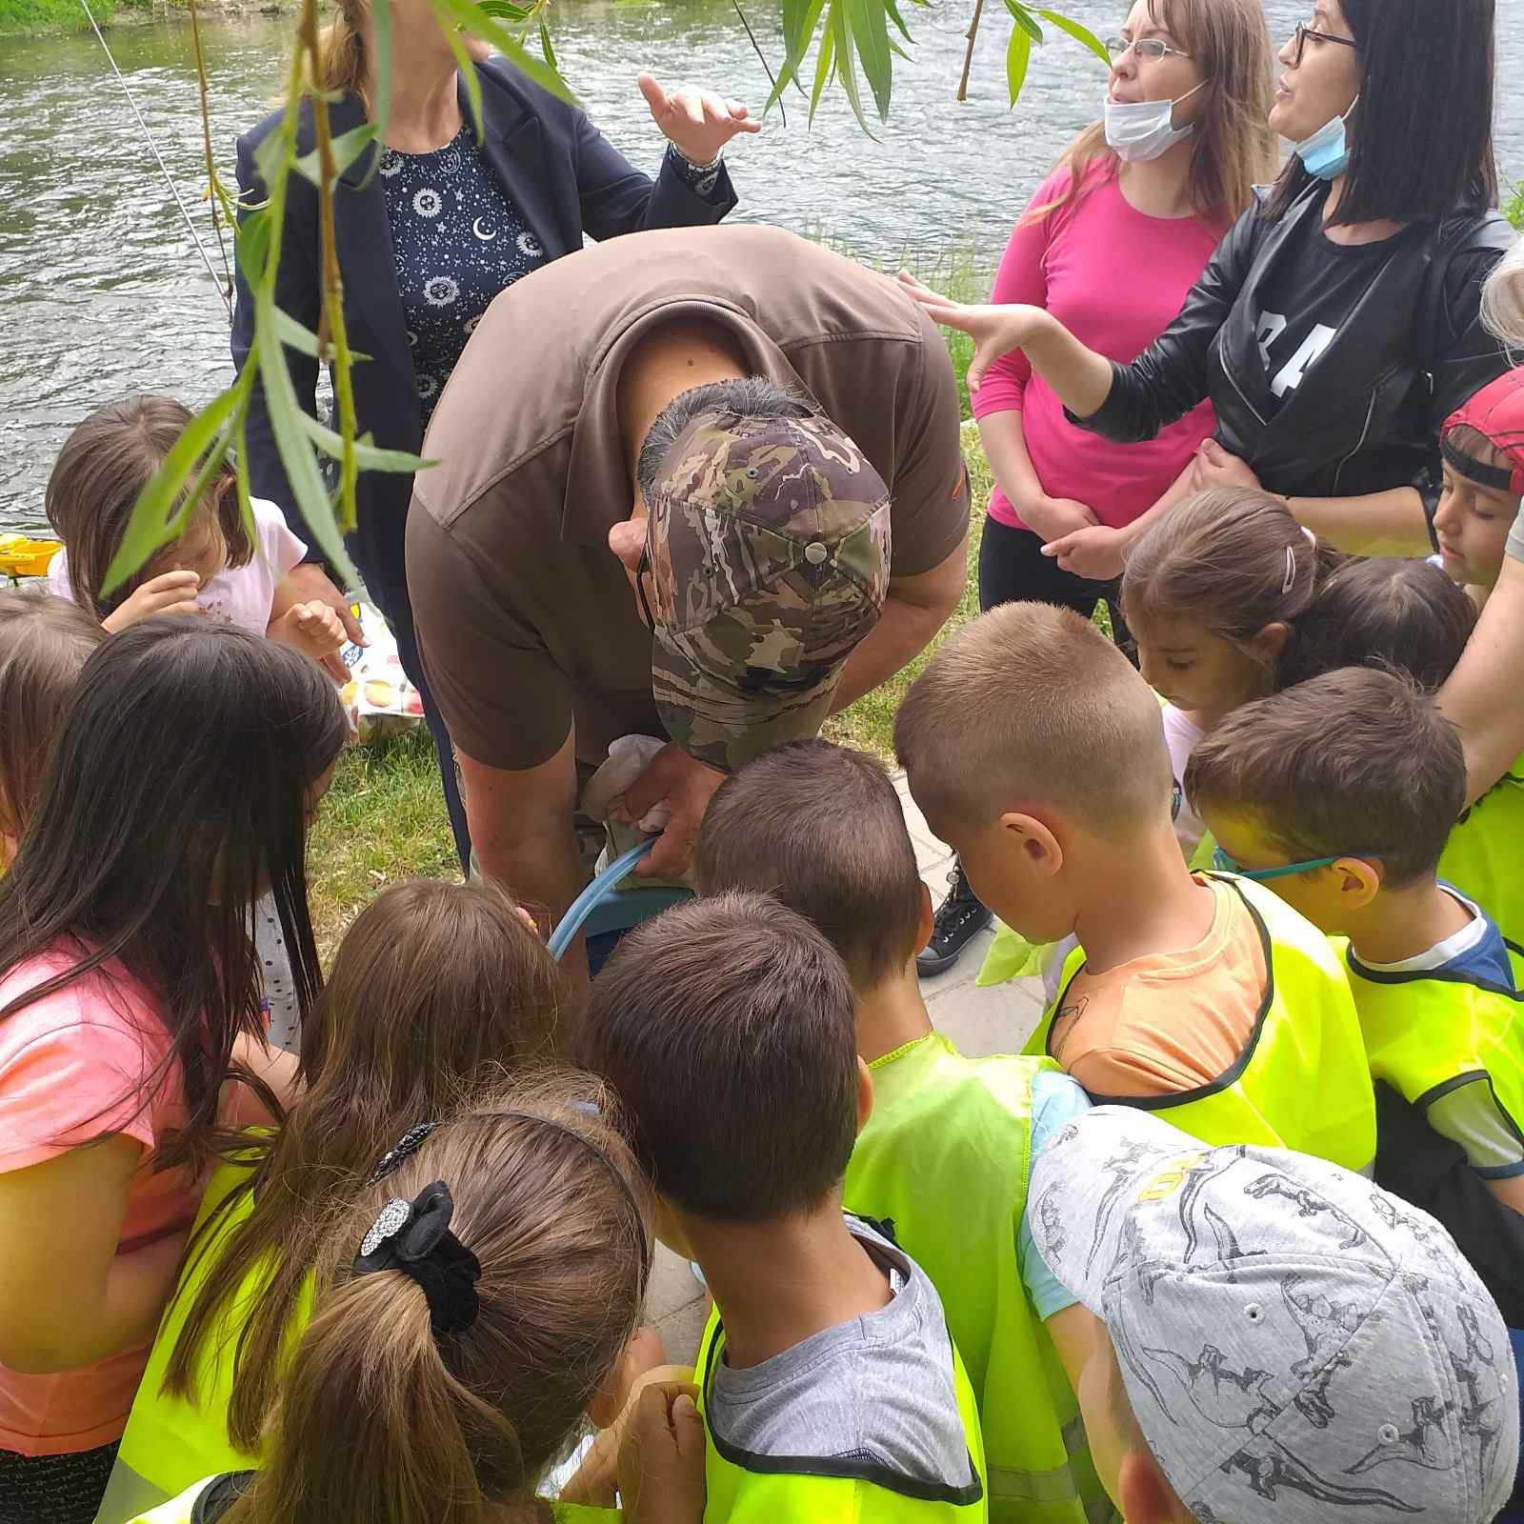
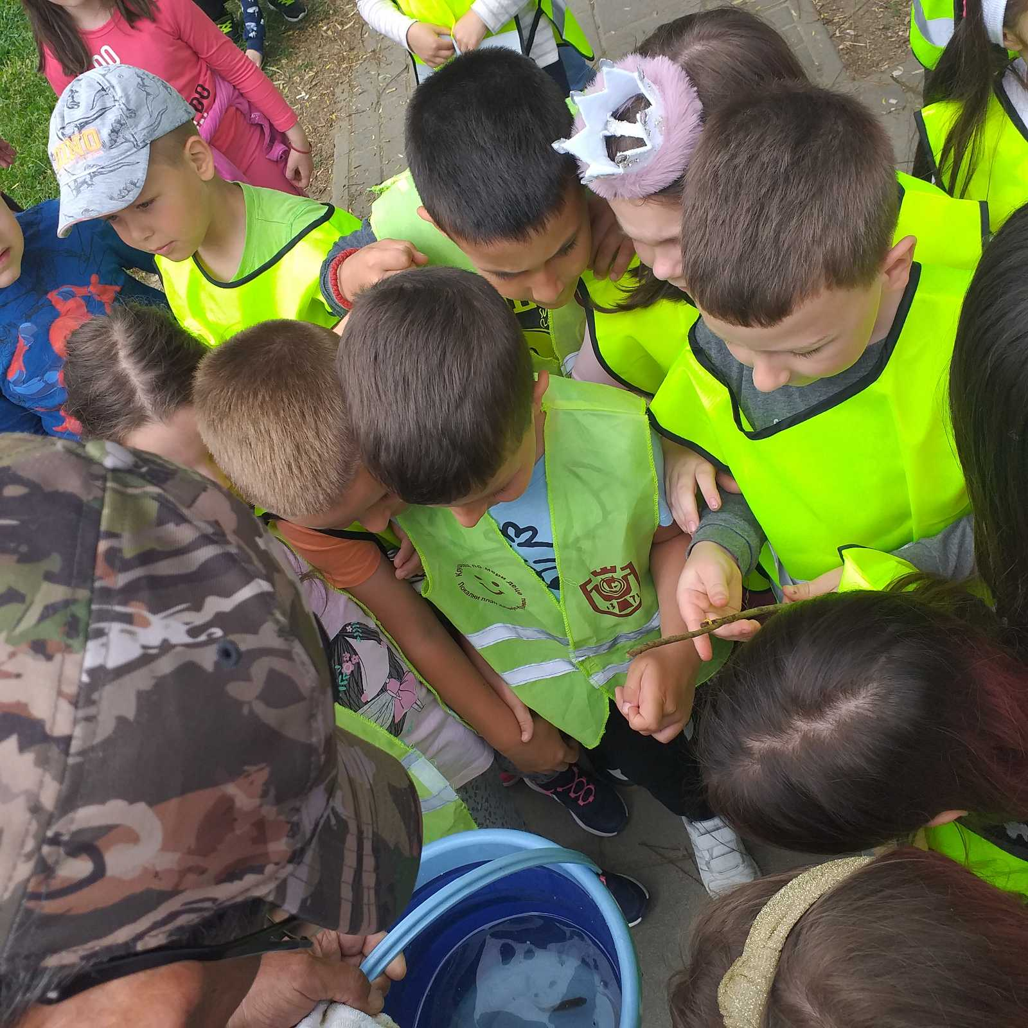
Гледамо их и враћамо у реку ,тако раде спортски риболовци

Slide 12
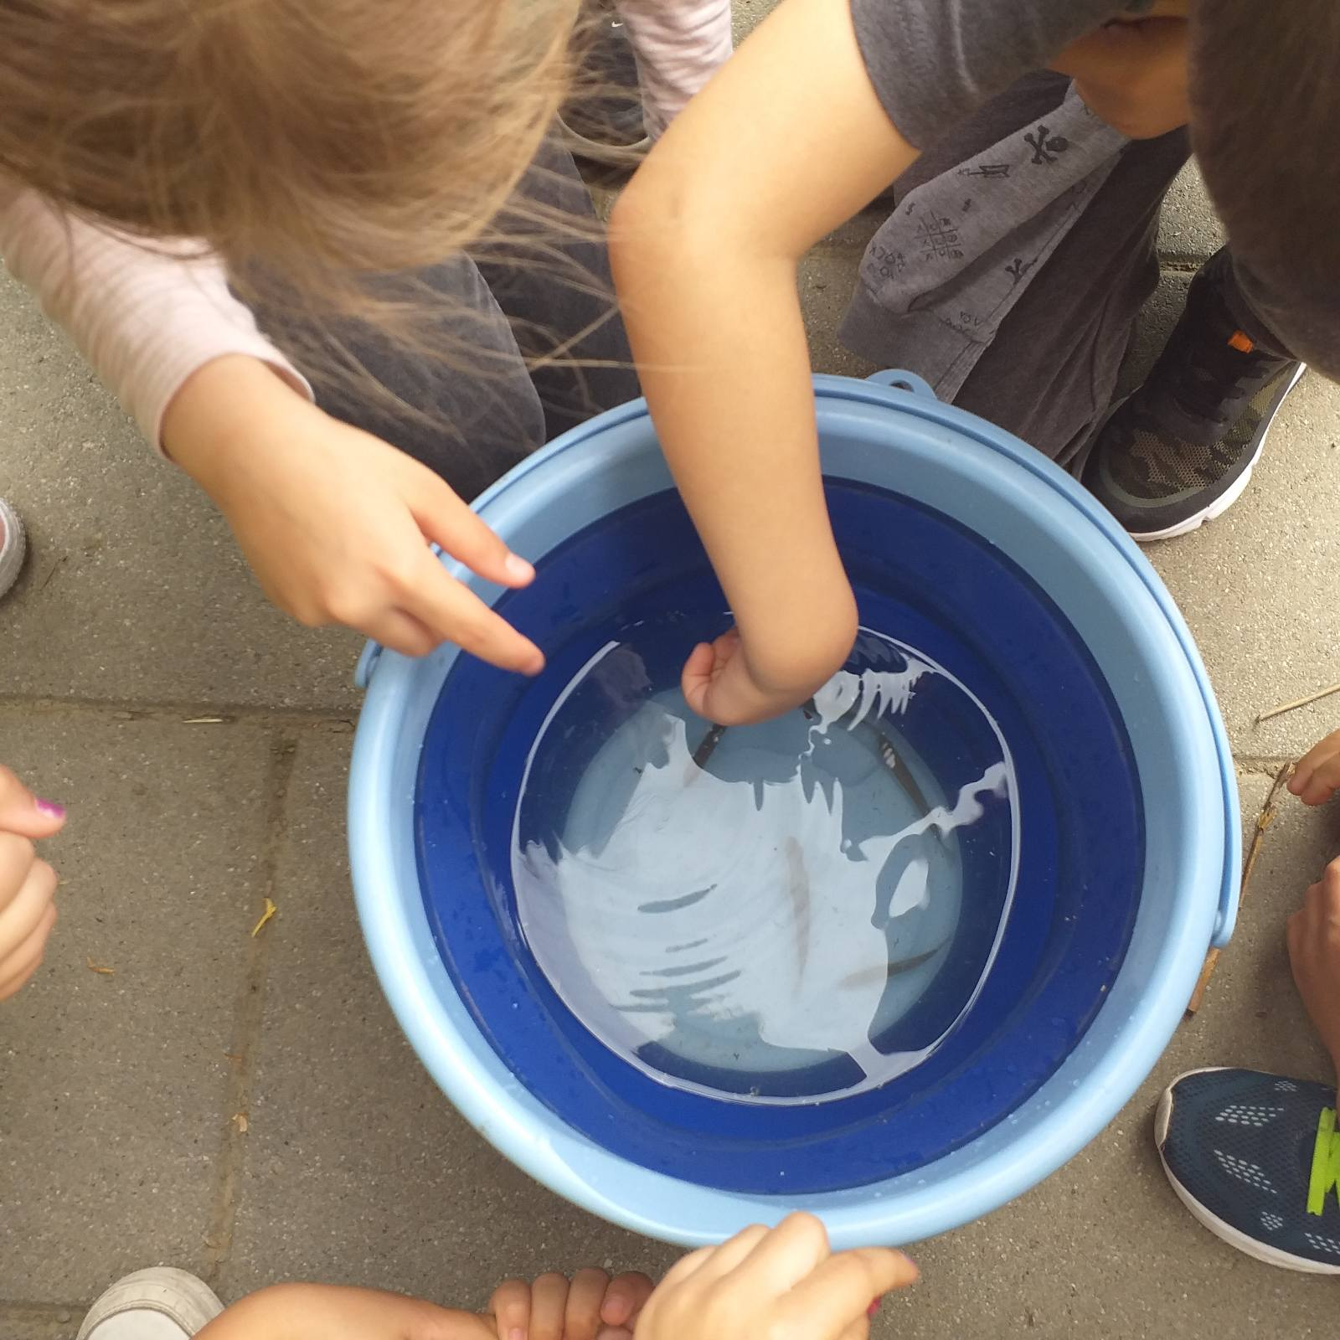
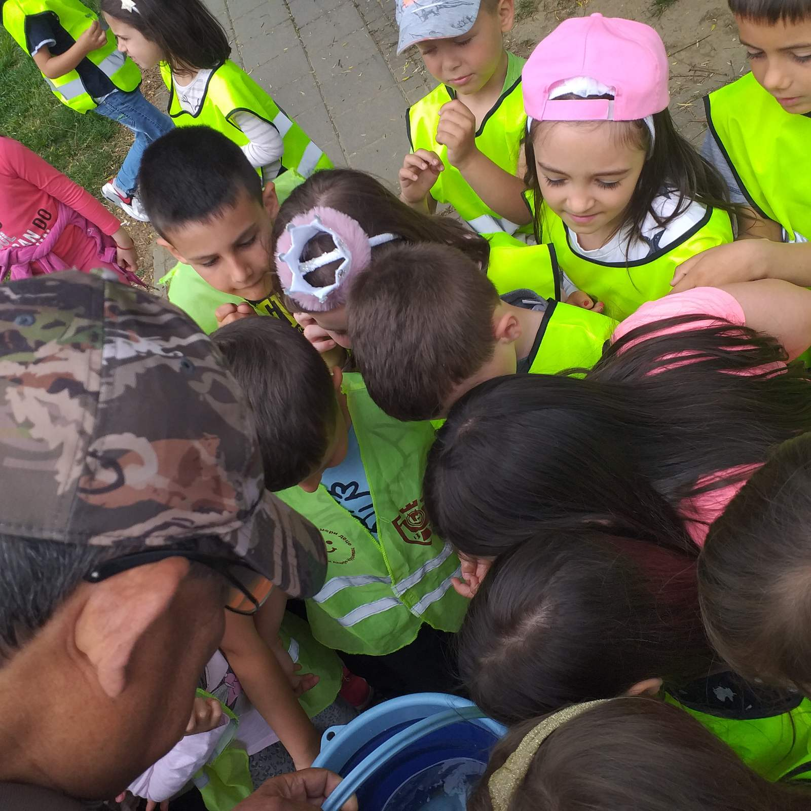
Пливају, као у малом базену

Slide 13
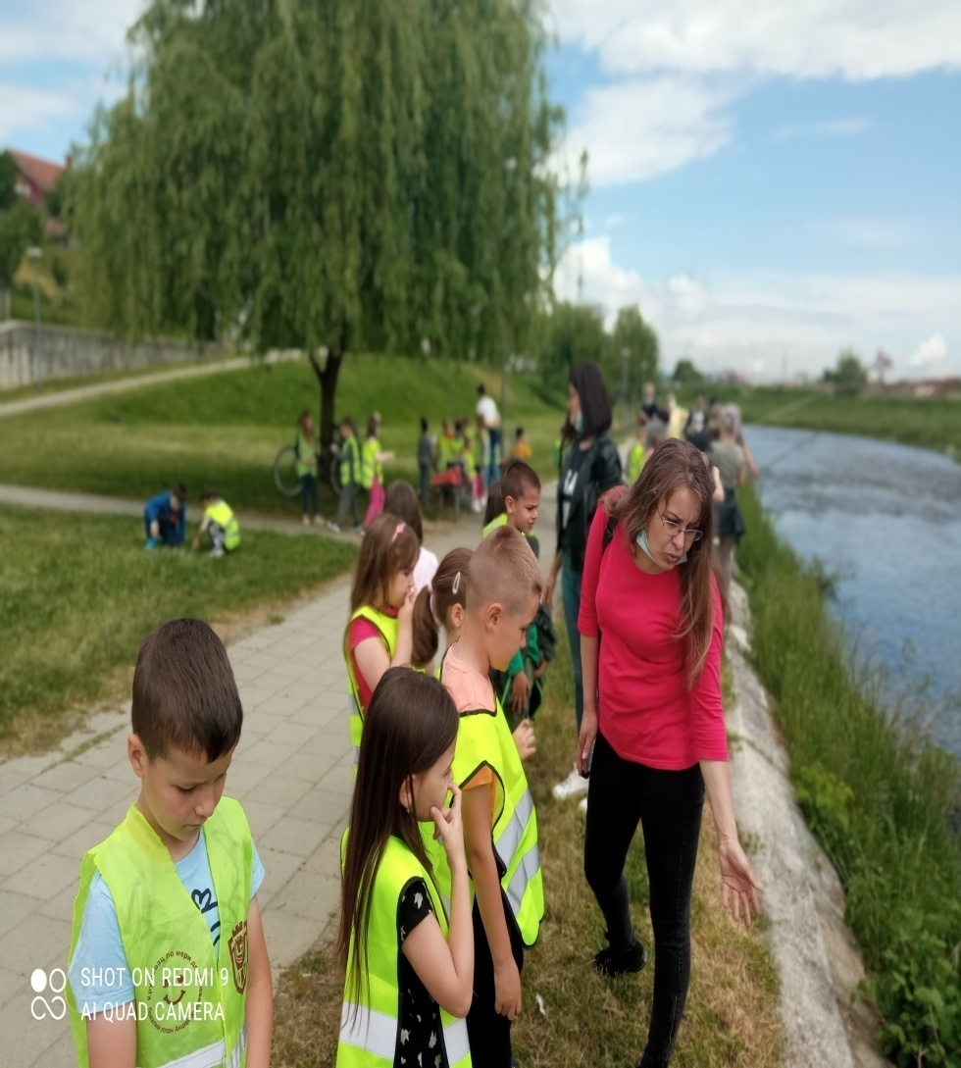
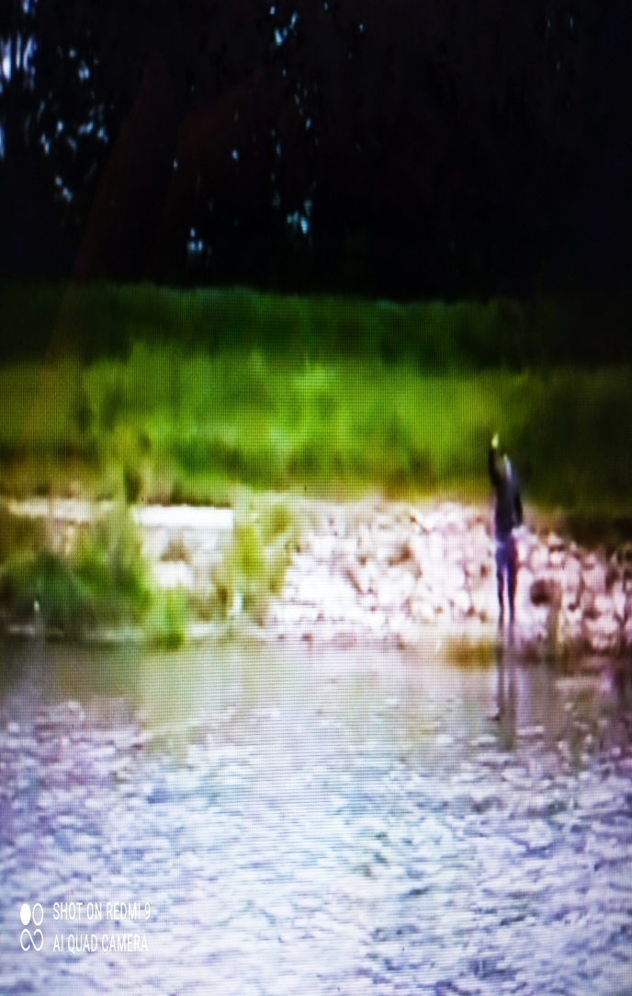
Бирамо место за пецање,поздрав од пецароша са друге стране реке

Slide 14
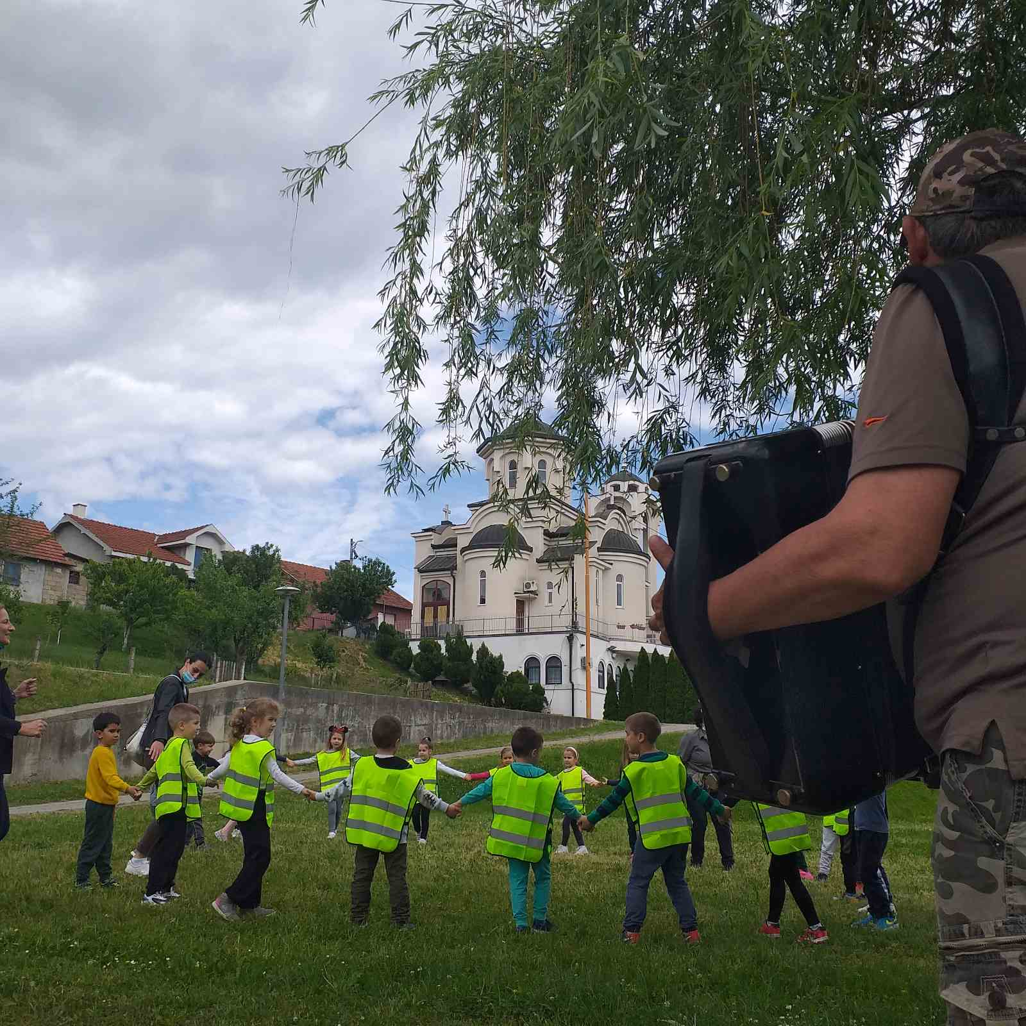
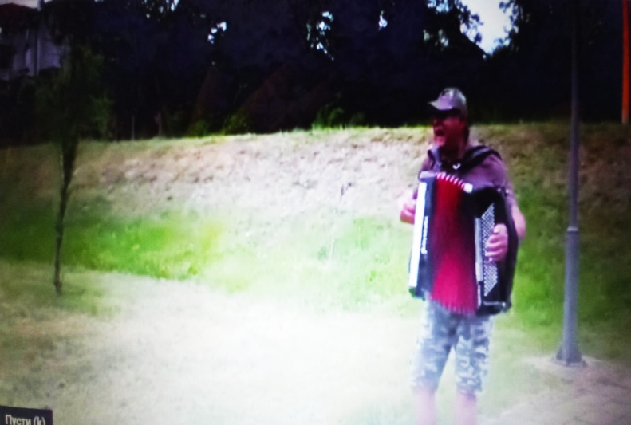
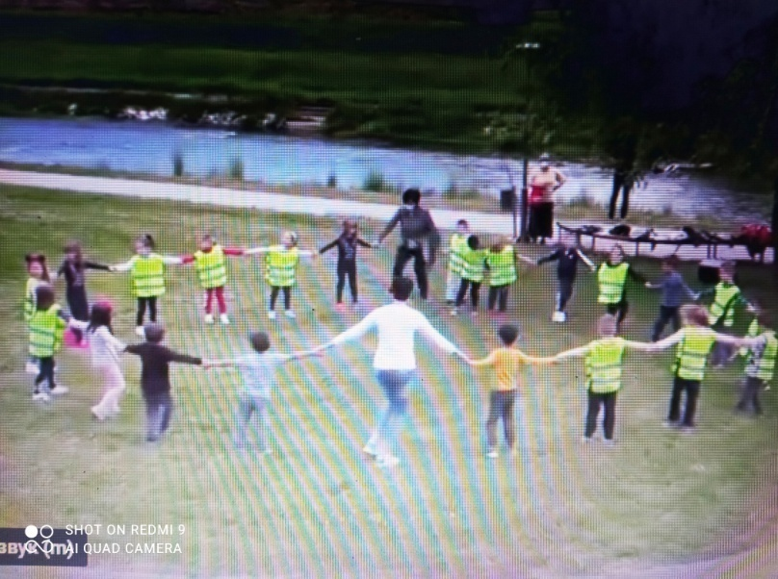
Играло се,певало се уз музику хармонике ,чика Драгана
Зумба,зумба ,зумбаба тихо тече Расина , тихо тече и жубори ,та малена речица ...

Slide 15
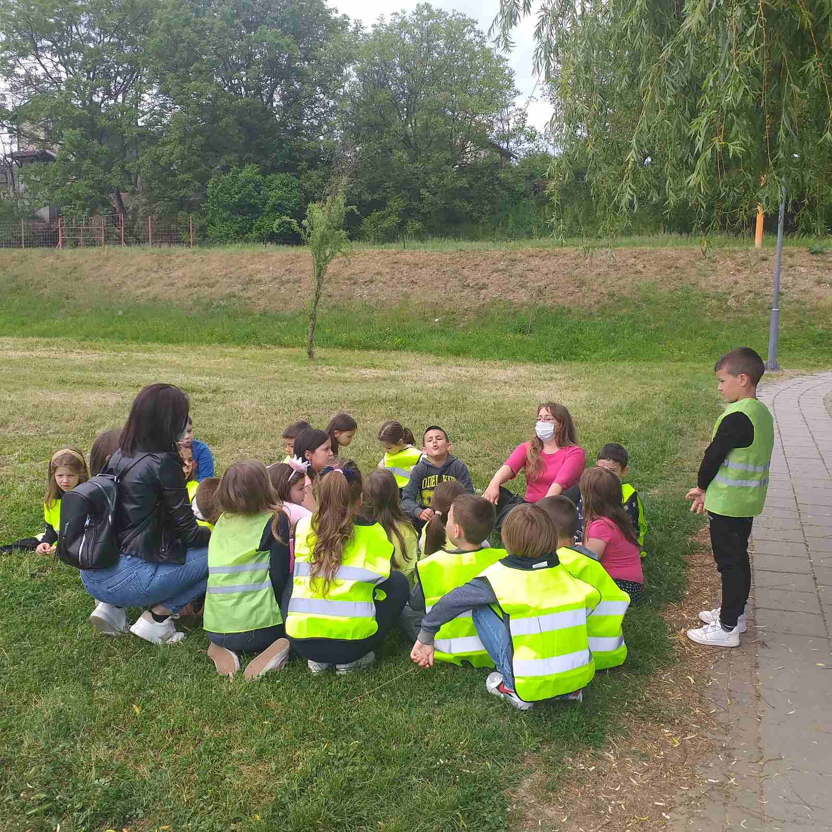
Удахни,издахни ,уживамо поред реке...

Slide 16
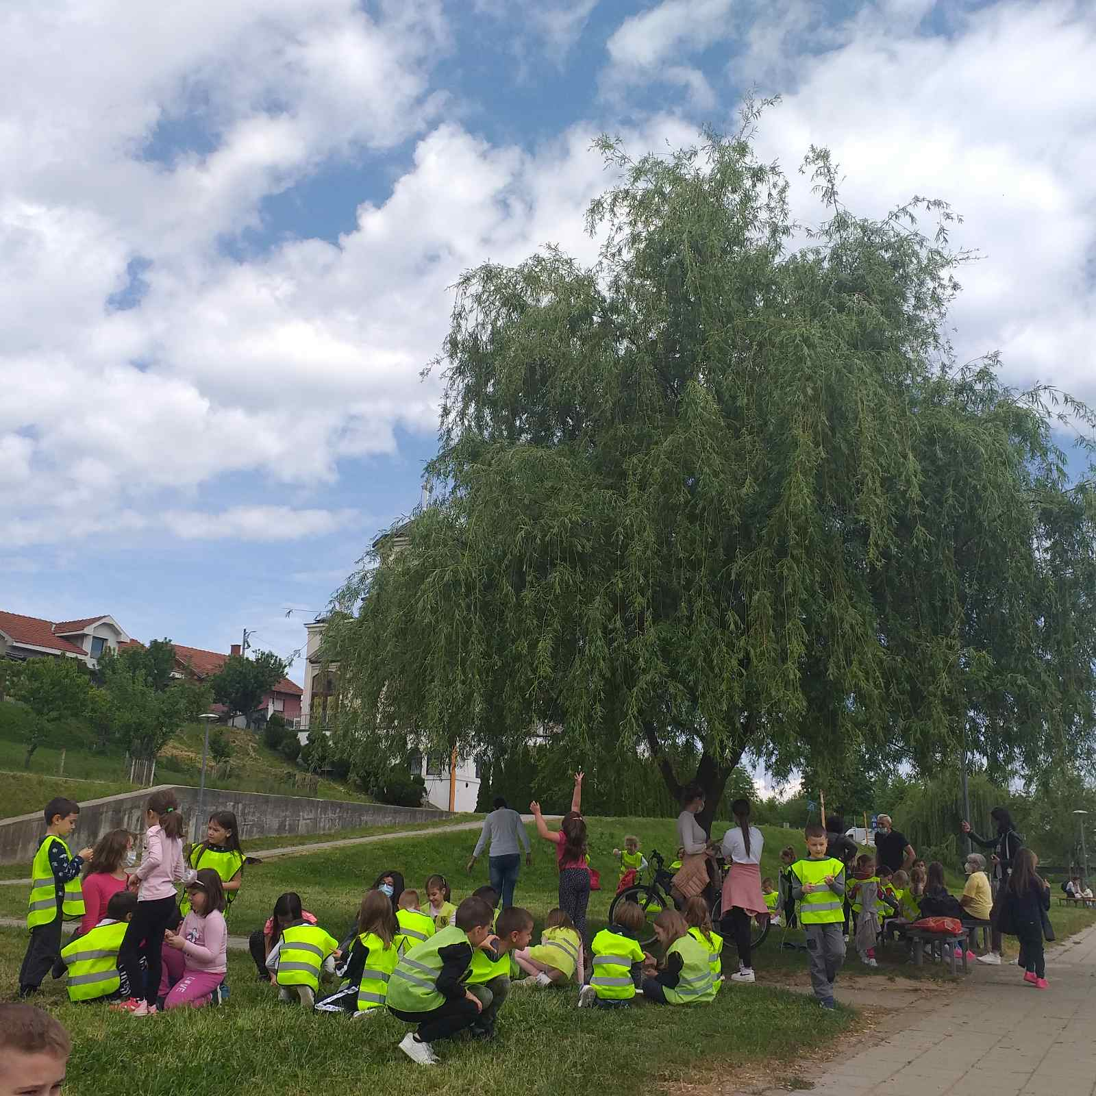
Мало одмора испод врбе,а и прича...

Slide 17
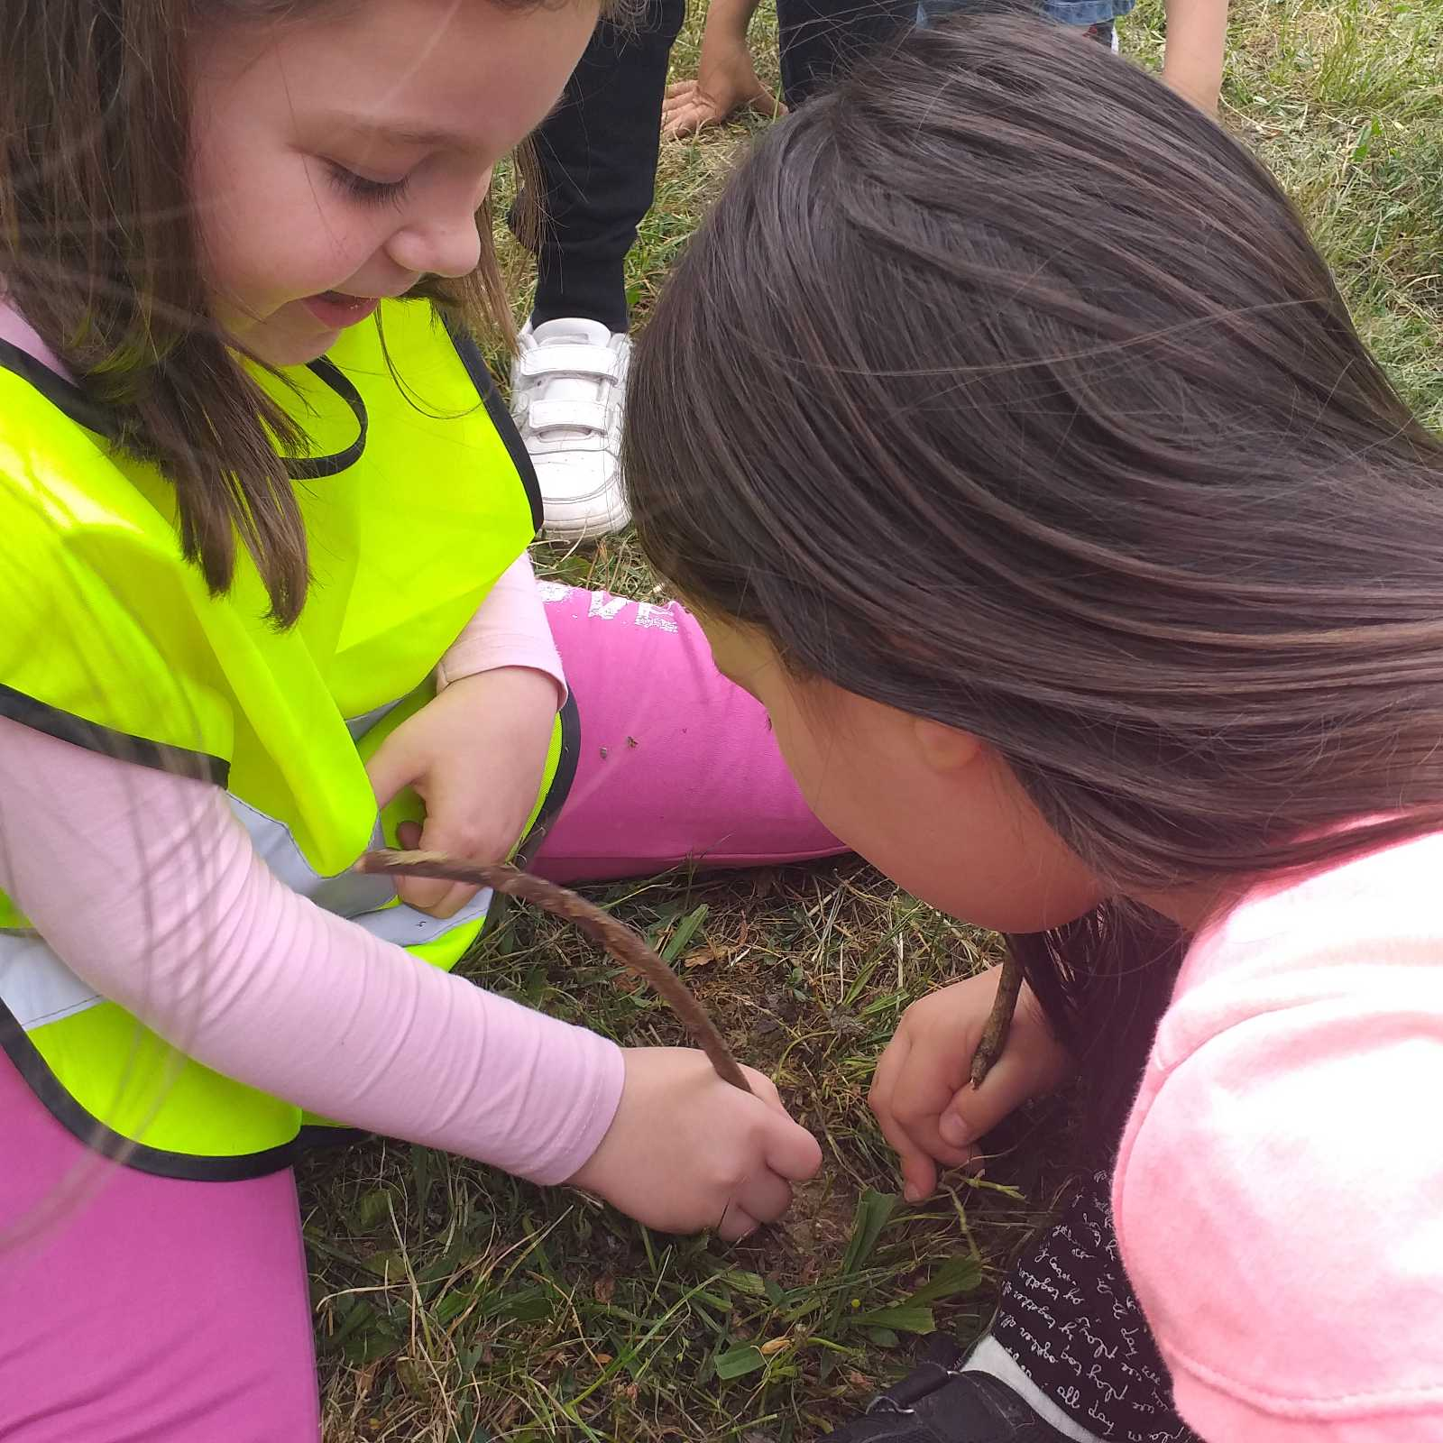
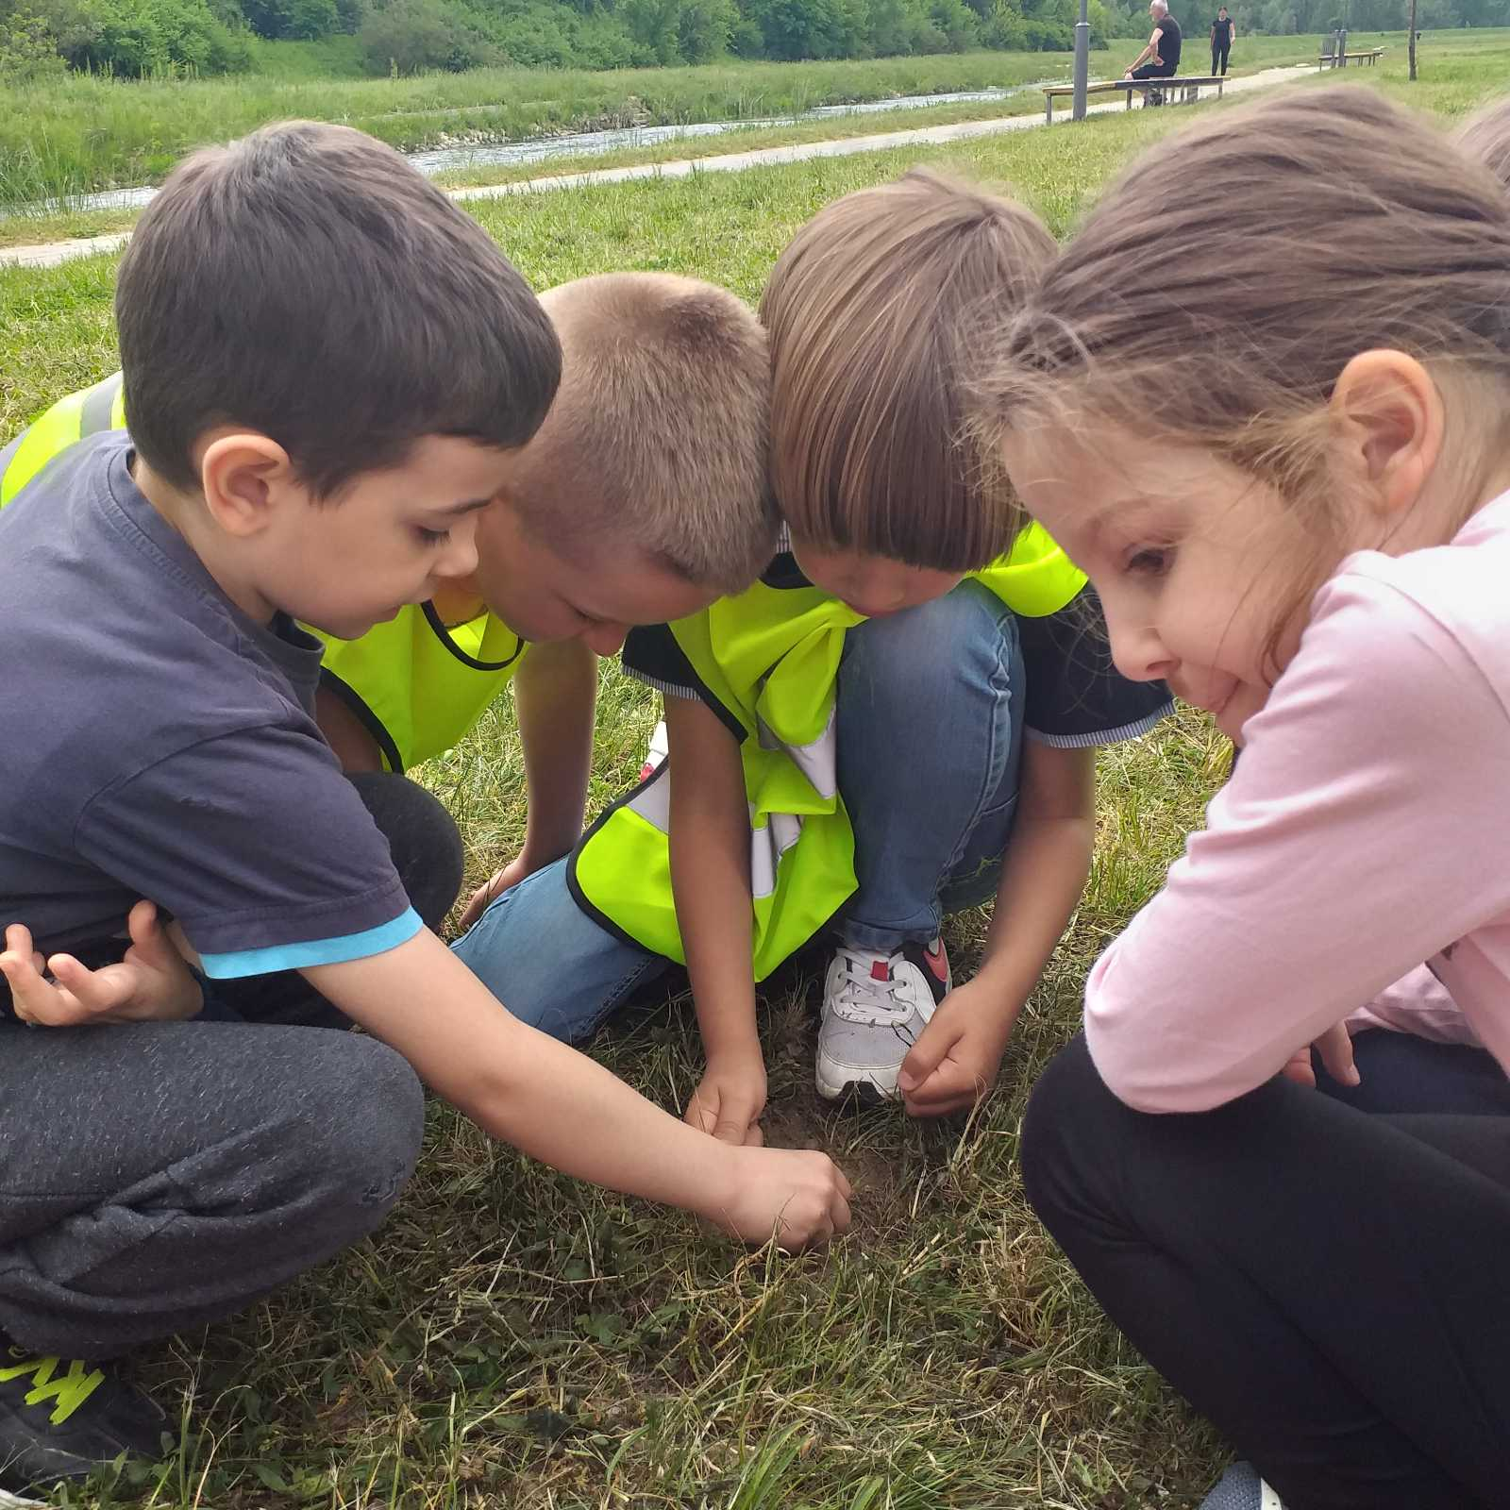
Истражујемо,oвде је негде срце Расине...

Slide 18
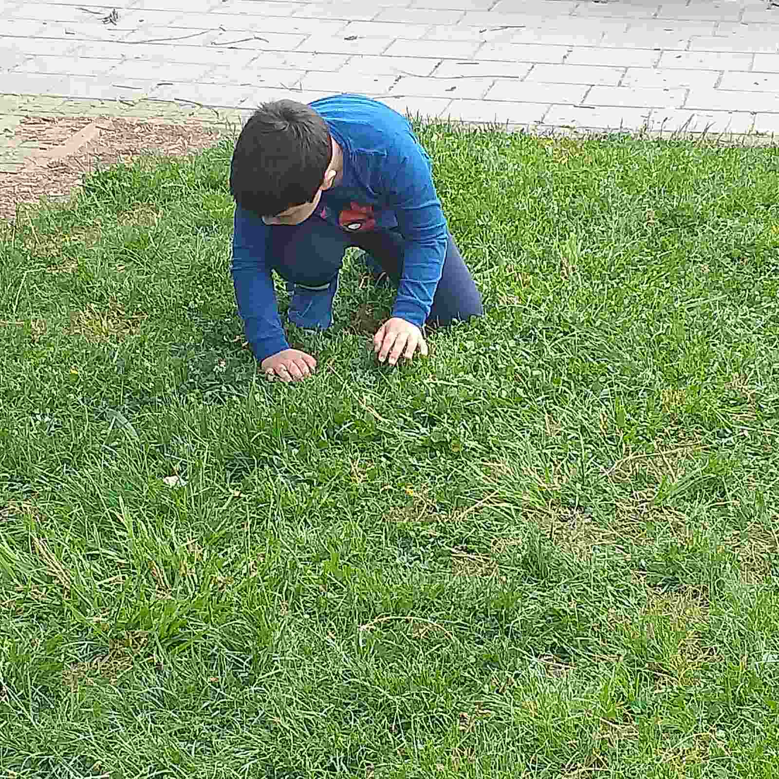
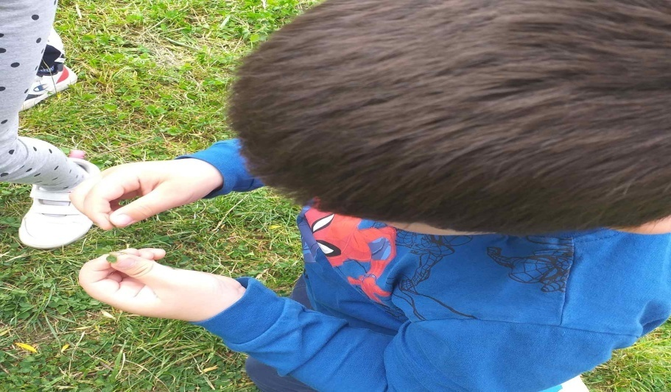
Има ли четири листа ?

Slide 19
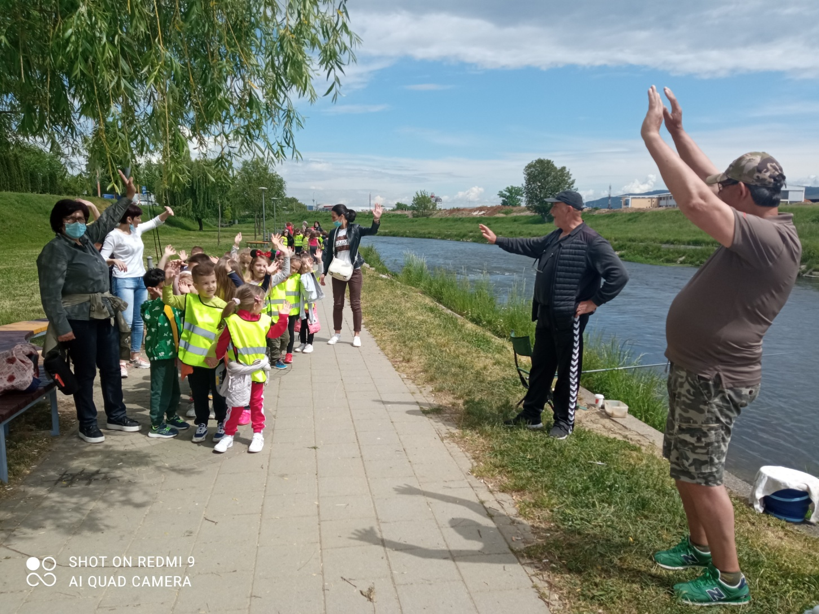
До скорог виђења и хвала, драги наши пецароши

Slide 20
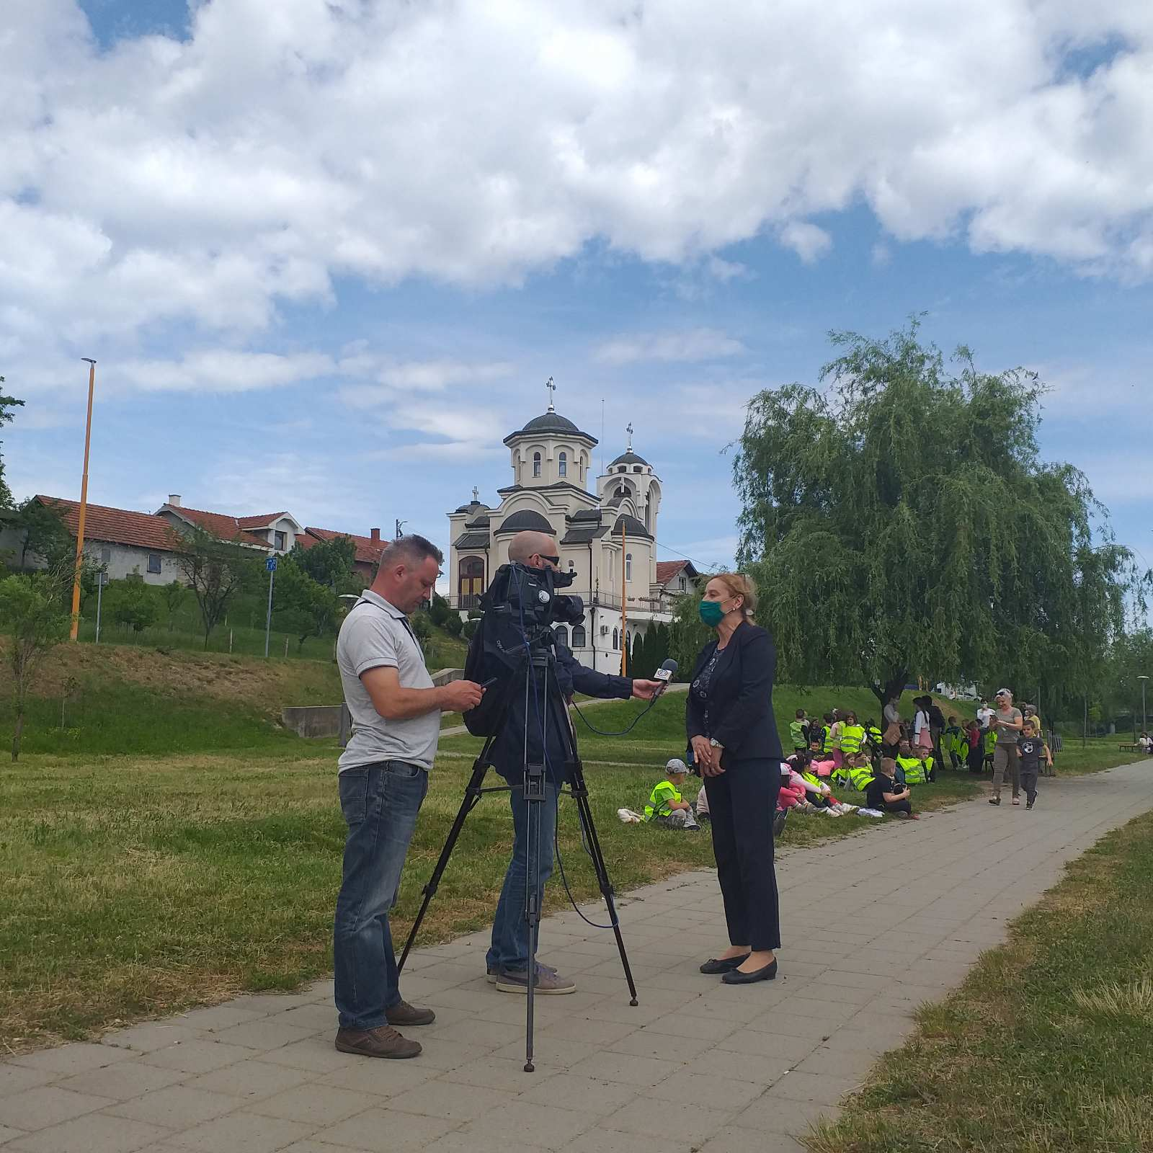
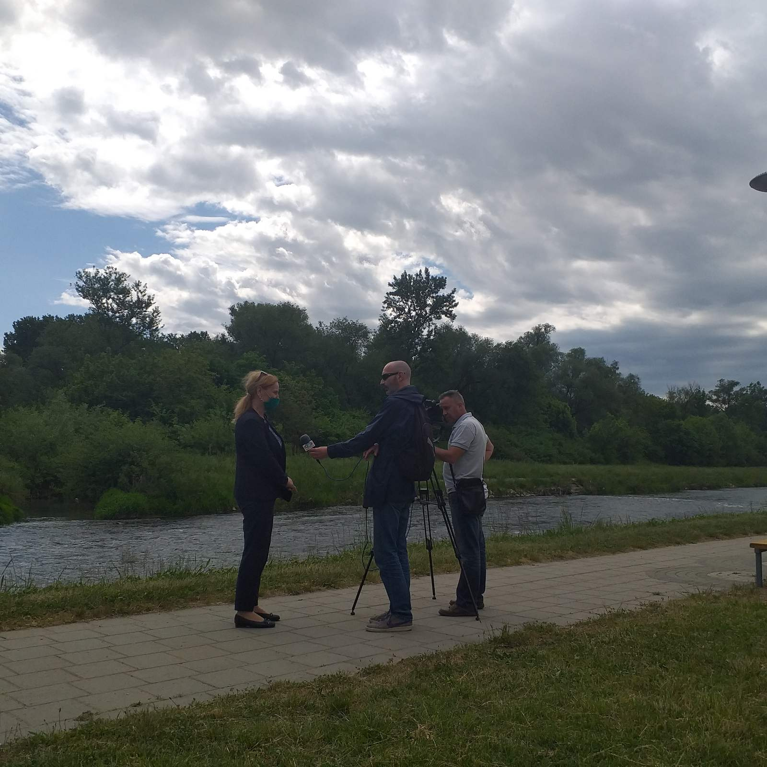
РТК извештава локалну заједницу о активностима деце ПУ Ната Вељковић у обележавању јубилеја града

